Slide 1
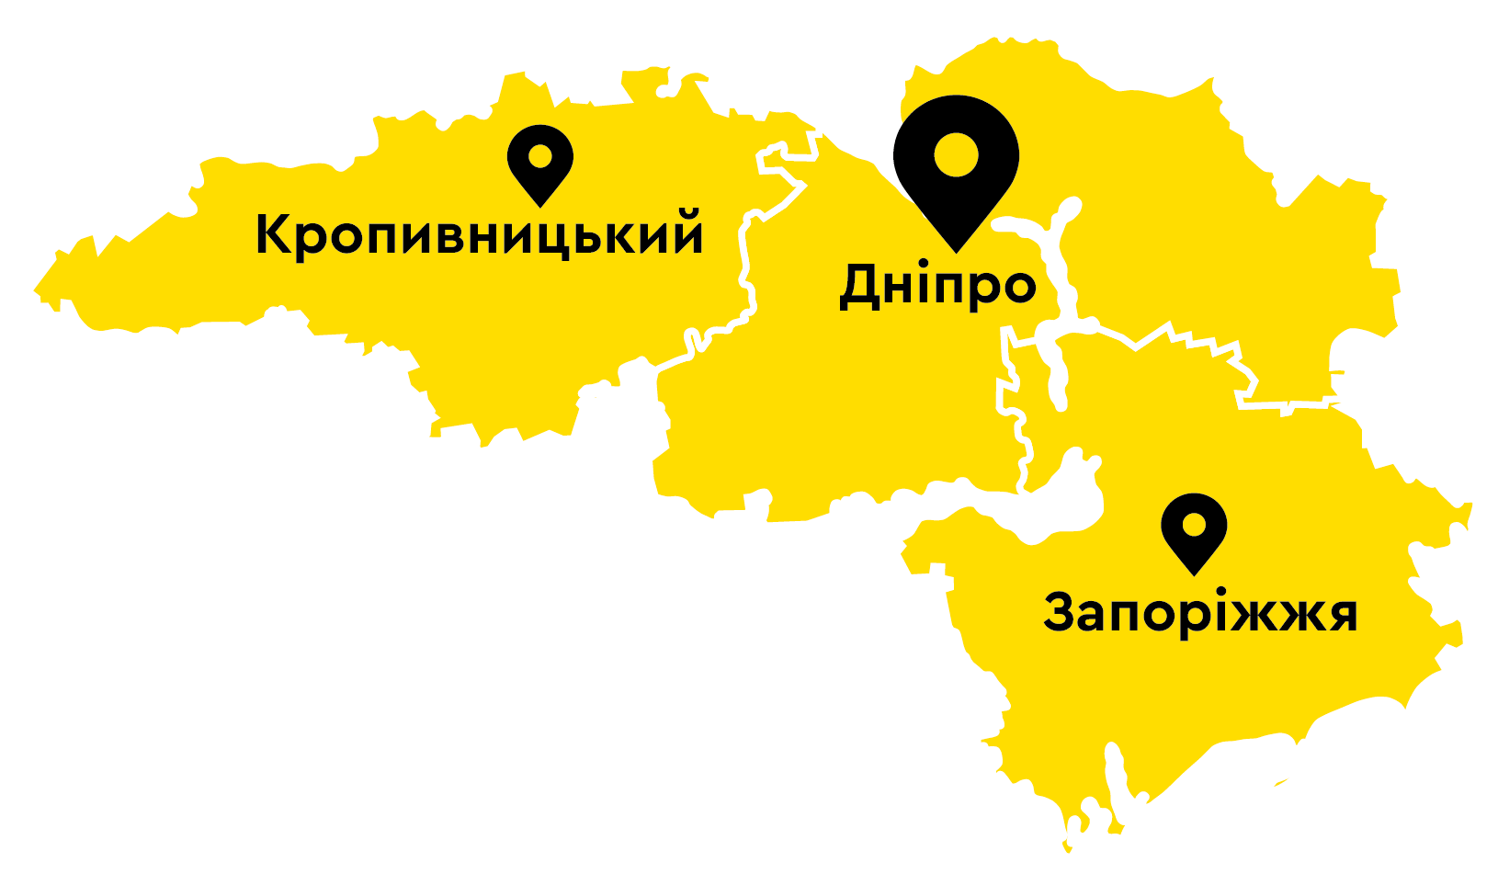
Щорічне оцінювання результатів службової діяльності державного службовця

Slide 2
Щорічне оцінювання результатів службової діяльності державного службовця проводиться у відповідності до:
1. Закону України «Про державну службу» від 10 грудня 2015 року № 889-VIII;
2. Порядку проведення оцінювання результатів службової діяльності державних службовців, затвердженого Постановою Кабінету Міністрів України від 23 серпня 2017 року № 640 (далі - Порядок);
3. Методичних рекомендацій щодо визначення результатів виконання завдань державними службовцями, які займають посади державної служби категорій «Б» і «В», та затвердження висновку, затверджені наказом Національного агентства України з питань державної служби (далі - НАДС) від 18 вересня 2020 року № 174-20.

Slide 3
Оцінювання результатів службової діяльності є обов’язковою процедурою для всіх осіб, які обіймають посади державної служби, яке проводиться на підставі ключових показників результативності, ефективності та якості, визначених з урахуванням посадових обов’язків державного службовця, а також дотримання ним загальних правил етичної поведінки та вимог законодавства у сфері запобігання корупції, виконання індивідуальної програми професійного розвитку, а також показників, визначених у контракті про проходження державної служби (у разі укладення).
Визначення результатів виконання завдань проводиться у жовтні - грудні за період з 1 січня поточного року або з дати визначення завдань і ключових показників до дати прийняття наказу (розпорядження) про визначення результатів виконання завдань.

Slide 4
Відповідно до п. 9 Порядку оцінювання проводиться поетапно:
визначення завдань і ключових показників;
визначення результатів виконання завдань;
затвердження висновку (крім випадків, коли жодне із визначених завдань не підлягає оцінюванню).
Пунктом 14 Порядку встановлено, що визначення результатів виконання завдань, затвердження висновку не проводиться, якщо на дату прийняття наказу (розпорядження) про визначення результатів виконання завдань державний службовець:
працює на займаній посаді у звітному році з визначеними йому завданнями менше трьох місяців;

Slide 5
перебуває у відпустці у зв’язку з вагітністю та пологами, для догляду за дитиною до досягнення нею трирічного віку, без збереження заробітної плати відповідно до пунктів 3, 3-1 і 18 частини першої статті 25 Закону України «Про відпустки»;
відсутній на службі у зв’язку з призовом на строкову військову службу, військову службу за призовом осіб офіцерського складу, військову службу за призовом під час мобілізації, на особливий період або прийняттям на військову службу за контрактом, зокрема шляхом укладення нового контракту на проходження військової служби, під час дії особливого періоду;
відсутній на службі у зв’язку з проходженням спеціальної підготовки кандидатами на посаду судді відповідно до статті 77 Закону України «Про судоустрій і статус суддів»;
відсторонений від виконання посадових обов’язків (повноважень) у порядку, визначеному законом.

Slide 6
Оцінювання результатів службової діяльності державних службовців, які займають посади державної служби категорій «Б» і «В», здійснюється безпосереднім керівником державного службовця та керівником самостійного структурного підрозділу.
Перед проведенням оціночної співбесіди державний службовець, який займає посаду державної служби категорії «Б» або «В», заповнює форму щодо результатів виконання завдань державним службовцем, який займає посаду державної служби категорії «Б» або «В», за відповідний рік згідно з додатком 8 до Порядку.

Slide 7
Форму щодо результатів виконання завдань державний службовець заповнює у частині відомостей щодо себе та займаної посади, опису досягнутих результатів у розрізі кожного визначеного завдання та строку його фактичного виконання;
Досягнуті результати рекомендується зазначати чітко, коротко та по суті, обґрунтовуючи кожен окремо визначений ключовий показник ;
Строк фактичного виконання рекомендується зазначати окремо для кожного визначеного завдання;
Якщо завдання та ключові показники переглядалися, у форму слід внести останню редакцію визначених за результатами перегляду завдань і ключових показників.

Slide 8
Заповнену форму щодо визначення результатів виконання завдань державному службовцю НАДС рекомендує подати безпосередньому керівнику в електронному вигляді у встановлений у відповідному наказі (розпорядженні) строк.
При цьому, слід враховувати, що НАДС рекомендовано зробити це завчасно, адже до оціночної співбесіди потрібно підготуватися не лише державному службовцю, а й безпосередньому керівнику.
Для визначення результатів виконання завдань безпосередній керівник спільно з керівником самостійного структурного підрозділу (у разі наявності) проводить індивідуально з кожним державним службовцем, який займає посаду державної служби категорії «Б» або «В», оціночну співбесіду.

Slide 9
У разі тимчасової відсутності державного службовця, який займає посаду державної служби категорії «Б» або «В», або його повторної неявки для проходження оціночної співбесіди у визначені безпосереднім керівником строки визначення результатів виконання завдань проводиться безпосереднім керівником та керівником самостійного структурного підрозділу (у разі наявності) без оціночної співбесіди в установлений строк.
У разі тимчасової відсутності у зв’язку з відрядженням або відпусткою такого державного службовця за його заявою до безпосереднього керівника оціночна співбесіда та визначення результатів виконання завдань проводяться раніше.

Slide 10
Оціночна співбесіда проводиться на основі усних пояснень державного службовця, який займає посаду державної служби категорії «Б» або «В», про виконання завдань і ключових показників та його письмового звіту, що подається у довільній формі (у разі його подання державним службовцем).
Після проведення оціночної співбесіди безпосереднім керівником заповнюється форма щодо результатів виконання завдань державним службовцем, який займає посаду державної служби категорії «Б» або «В», за відповідний рік згідно з додатком 8 до Порядку, у частині виставлення балів, визначення оцінки та їх обґрунтування, а також визначення потреб у його професійному навчанні.
Безпосередній керівник спільно з керівником самостійного структурного підрозділу (у разі наявності) виставляє державному службовцю негативну, позитивну або відмінну оцінку (крім випадків, коли жодне із завдань не підлягає оцінюванню) з її обґрунтуванням.

Slide 11
Безпосередньому керівнику рекомендується виставляти бали у значенні від «0» до «4» або «Не підлягає оцінюванню» окремо за кожне завдання відповідно до критеріїв виставлення балів, визначених у додатку 4 до Порядку.
У формі щодо визначення результатів виконання завдань у графі «Обґрунтування» безпосередньому керівнику НАДС рекомендує аргументувати виставлені ним бали.
Оцінка виставляється на основі розрахунку середнього бала за виконання кожного визначеного завдання (з урахуванням досягнення ключових показників) за критеріями визначення балів згідно з додатком 4 до Порядку.
За результатами розрахунку середнього бала безпосередньому керівнику рекомендується поставити позначку в графі «Оцінка» та заповнити графу «Обґрунтування оцінки», коротко аргументуючи, чому державний службовець отримав відмінну, позитивну або негативну оцінку.

Slide 12
Для отримання найвищого балу за завдання на момент виставлення таких балів державний службовець повинен мати за результатами проходження професійного навчання в межах індивідуальної програми не менше ніж 0,4 кредиту ЄКТС.
Отже, перед виставленням балів варто актуалізувати інформацію щодо пройденого державним службовцем професійного навчання відповідно до індивідуальної програми.
У разі визначення результатів виконання завдань без оціночної співбесіди безпосередній керівник передає службі управління персоналом зазначену форму без відмітки про ознайомлення державного службовця.
Державний службовець зобов’язаний ознайомитися з результатами виконання завдань протягом п’яти робочих днів після виходу на роботу

